Slide 1
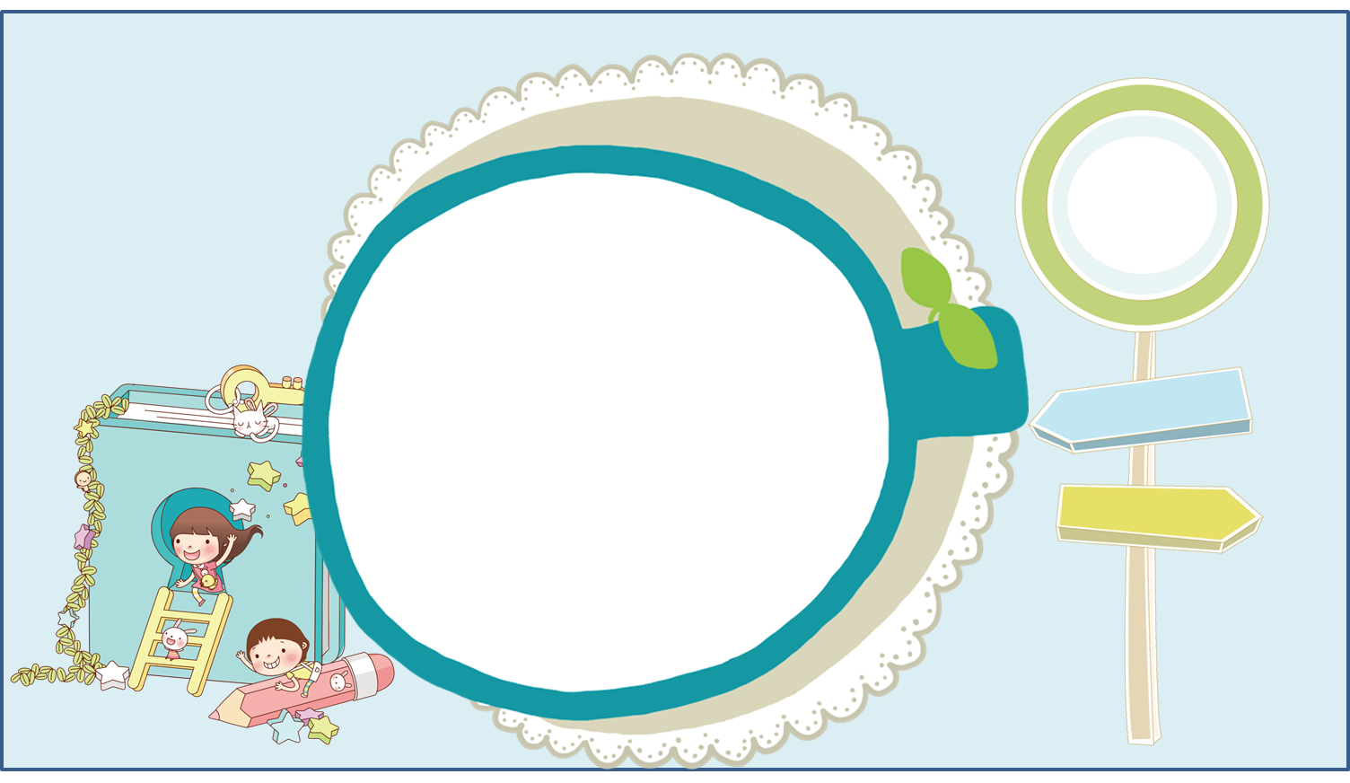
TẬP ĐỌC
LỚP 3

Slide 2




YÊU CẦU THAM GIA TIẾT HỌC
Chuẩn bị đầy đủ sách vở,
đồ dùng
Tập trung
lắng nghe
Chủ động
ghi chép
Thực hành
yêu cầu của giáo viên

Slide 3

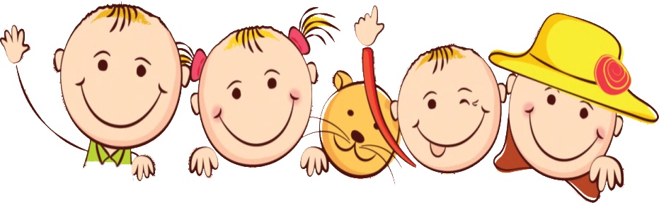

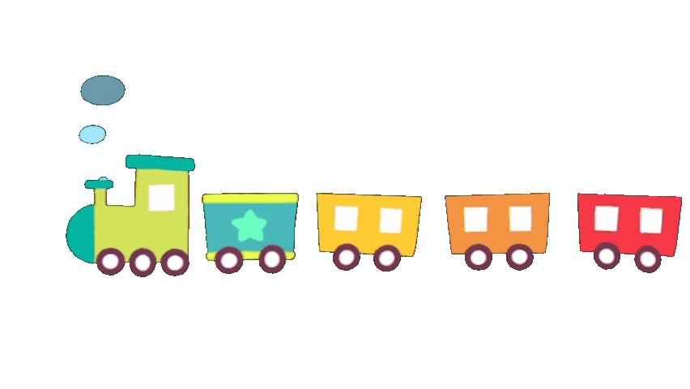
Khởi động

Slide 4
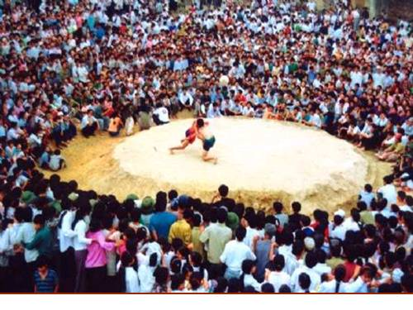
Ôn bài cũ

Slide 5
Ôn bài cũ
Tìm những chi tiết miêu tả
cảnh tượng
sôi động của hội vật.

Slide 6
Ôn bài cũ
Theo em, vì sao ông Cản Ngũ thắng?

Slide 7
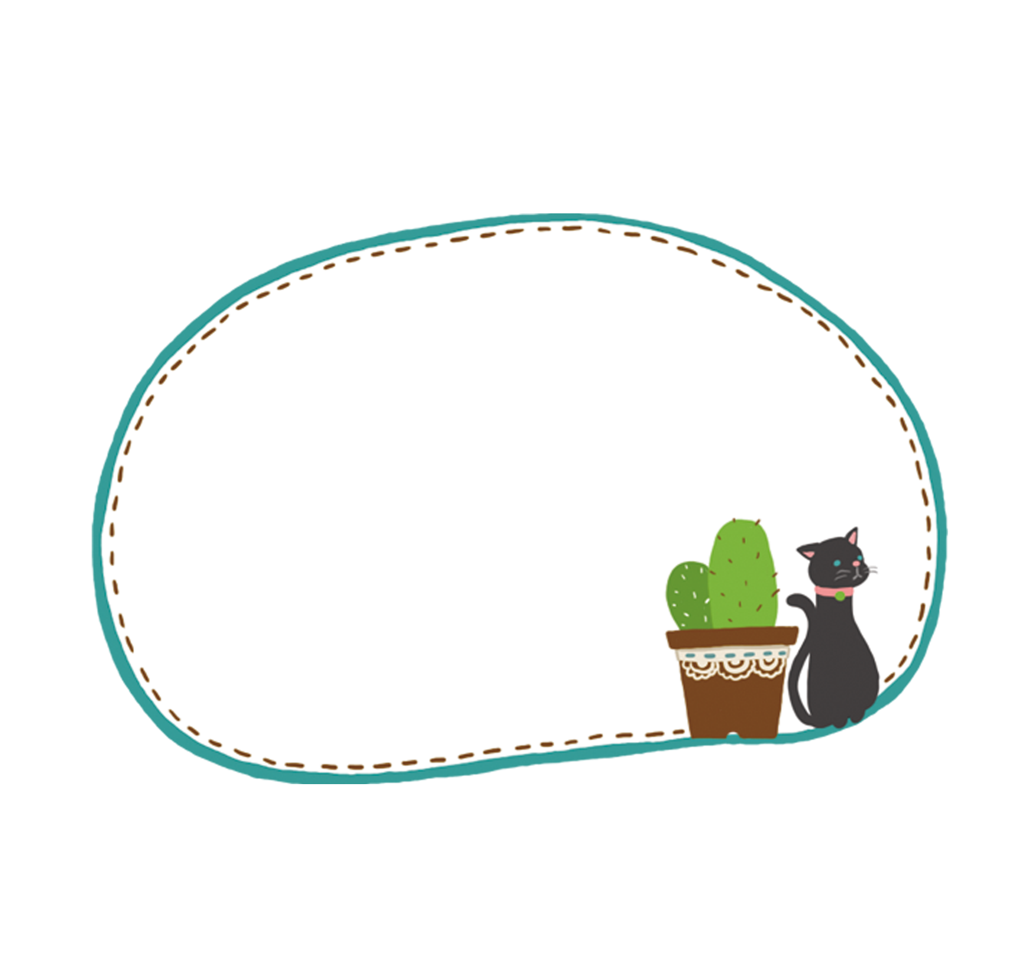


TẬP ĐỌC
HỘI ĐUA VOI Ở TÂY NGUYÊN
Theo Lê Tấn

Slide 8
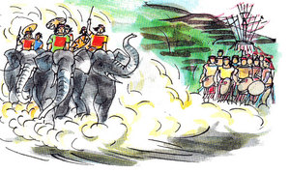
SGK trang 60

Slide 9
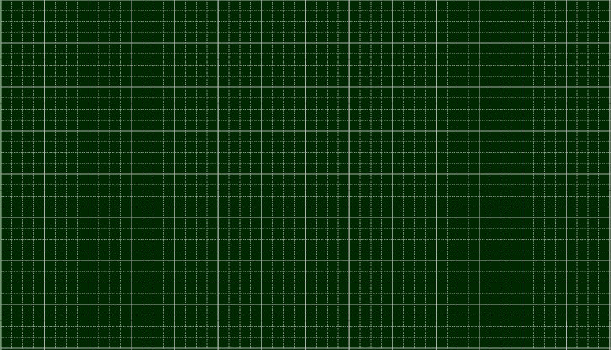
Thứ tư ngày 9 tháng 3 năm 2022
Tập đọc
Hội đua voi ở Tây Nguyên

Slide 10
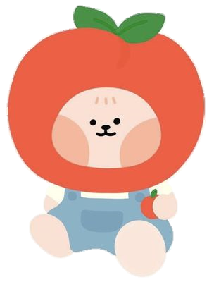
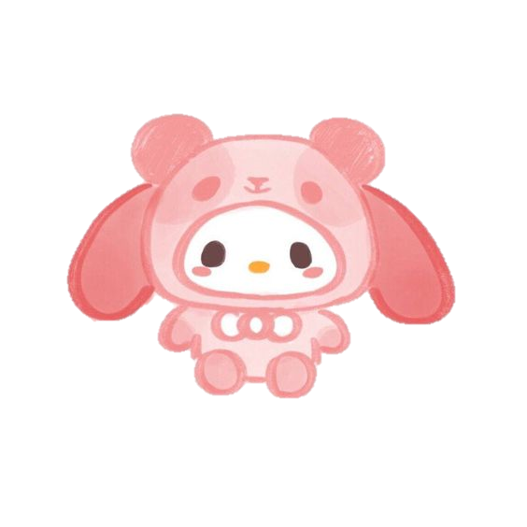
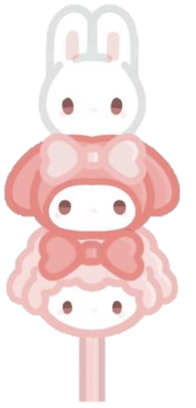
Yêu cầu cần đạt
Đọc đúng, rõ ràng, lưu loát toàn bài .
Hiểu nghĩa các từ ngữ trong bài
Hiểu nội dung của bài đọc

Slide 11

LUYỆN ĐỌC

Slide 12
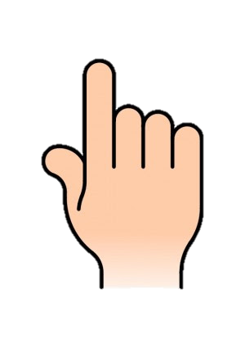
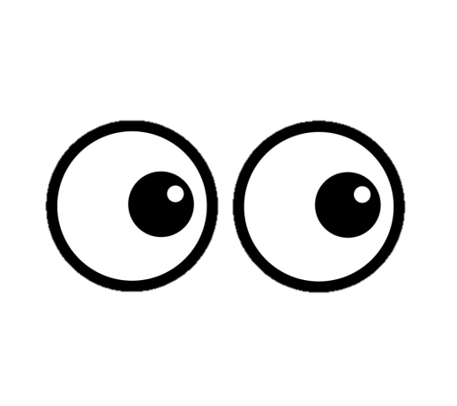
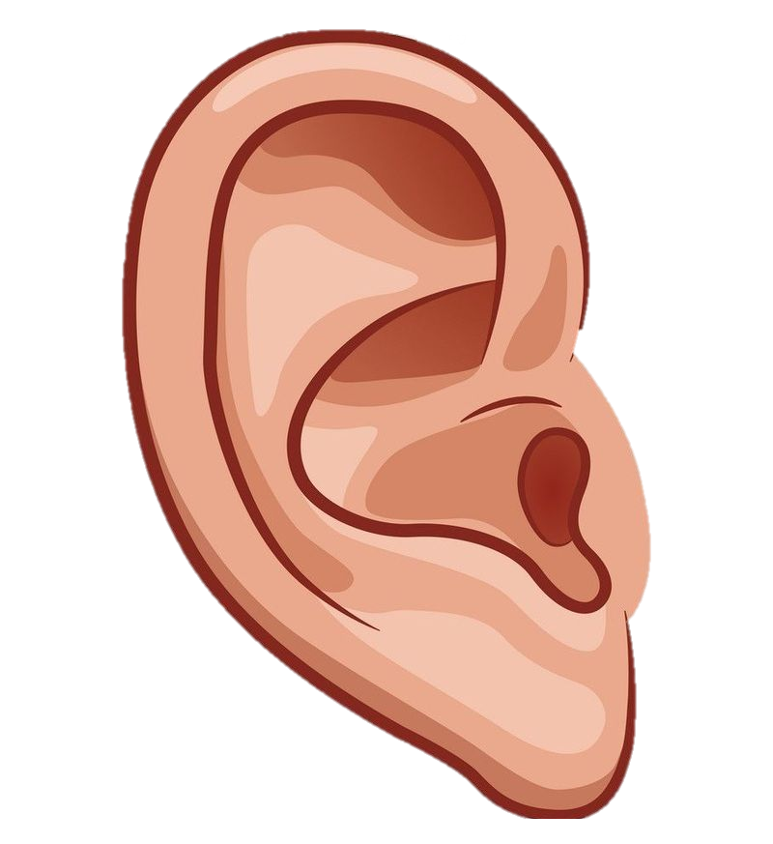
Lắng nghe đọc mẫu
Mắt dõi
Tai nghe
Tay dò

Slide 13
Hội đua voi ở Tây Nguyên
Trường đua voi là một đường rộng phẳng lì, dài hơn năm cây số. Chiêng khua trống đánh vang lừng. Voi đua từng tốp mười con dàn hàng ngang ở nơi xuất phát. Trên mỗi con voi, ngồi hai chàng man- gát. Người ngồi phía cổ có vuông vải đỏ thắm ở ngực. Người ngồi trên lưng mặc áo xanh da trời. Trông họ rất bình tĩnh vì họ thường là những người phi ngựa giởi nhất.
Đến giờ xuất phát, chiêng trống nổi lên thì cả mười con voi lao đầu chạy. Cái dáng lầm lì, chậm chạp thường ngày bỗng dưng biến mất. Cả bầy hăng máu phóng như bay. Bụi cuốn mù mịt. Các chàng man-gát phải rất gan dạ và khéo léo điều khiển cho voi về trúng đích. Những chú voi

Slide 14
Hội đua voi ở Tây Nguyên
chạy đến trước tiên đều ghìm đà, huơ voi chào những khán giả đã nhiệt liệt cổ vũ, khen ngợi chúng.
Theo Lê Tấn

Slide 15
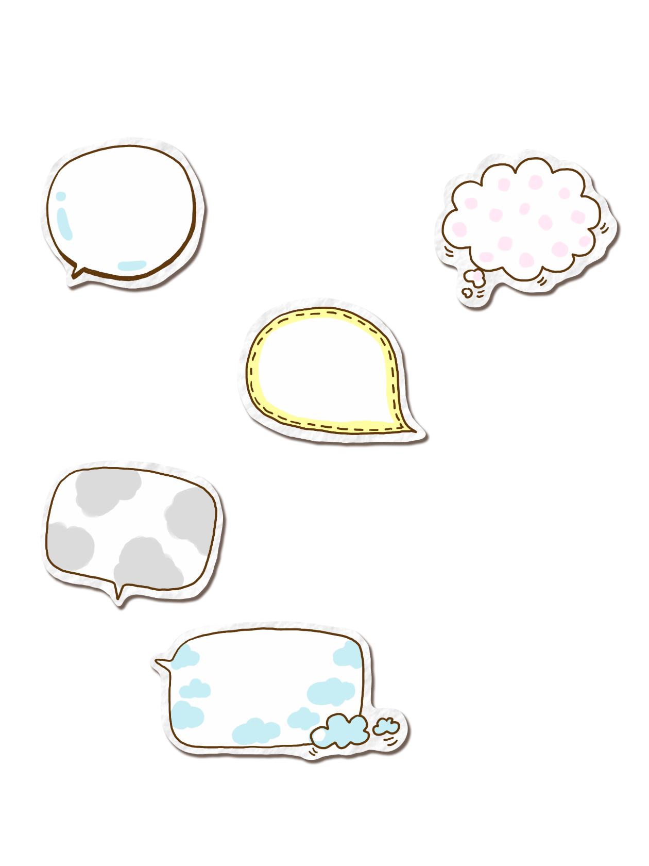

Chia đoạn
Đoạn 01
Từ Trường đua …đến phi ngựa giỏi nhất.
Đoạn 02
Đoạn 02
Đoạn còn lại.

Slide 16
Hội đua voi ở Tây Nguyên
Trường đua voi là một đường rộng phẳng lì, dài hơn năm cây số. Chiêng khua trống đánh vang lừng. Voi đua từng tốp mười con dàn hàng ngang ở nơi xuất phát. Trên mỗi con voi, ngồi hai chàng man- gát. Người ngồi phía cổ có vuông vải đỏ thắm ở ngực. Người ngồi trên lưng mặc áo xanh da trời. Trông họ rất bình tĩnh vì họ thường là những người phi ngựa giởi nhất.
Đến giờ xuất phát, chiêng trống nổi lên thì cả mười con voi lao đầu chạy. Cái dáng lầm lì, chậm chạp thường ngày bỗng dưng biến mất. Cả bầy hăng máu phóng như bay. Bụi cuốn mù mịt. Các chàng man-gát phải rất gan dạ và khéo léo điều khiển cho voi về trúng đích. Những chú voi

Slide 17
Hội đua voi ở Tây Nguyên
chạy đến trước tiên đều ghìm đà, huơ voi chào những khán giả đã nhiệt liệt cổ vũ, khen ngợi chúng.
Theo Lê Tấn

Slide 18
Luyện đọc từ
phẳng lì
chiêng trống
mù mịt
man-gát
cuốn
huơ vòi

Slide 19
Luyện đọc câu
Những chú voi chạy đến đích trước tiên
đều ghìm đà, / huơ vòi / chào những
khán giả / đã nhiệt liệt cổ vũ, /
khen ngợi chúng.//

Slide 20
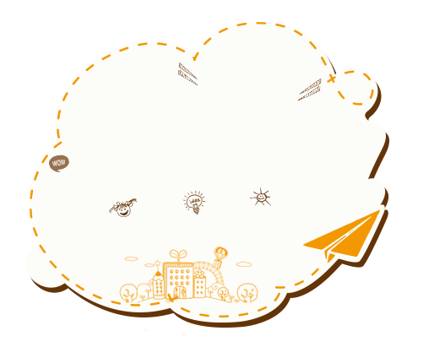
Giải nghĩa từ

Slide 21
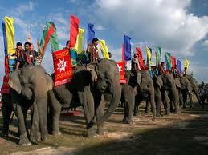

Nơi diễn ra cuộc đua.
- Trường đua:

Slide 22
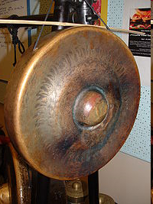
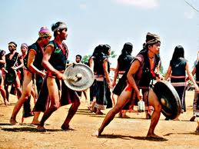
- Chiêng:
Nhạc cụ bằng đồng, hình tròn, đánh bằng dùi, âm thanh vang dội.

Slide 23
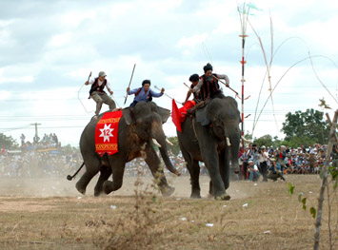
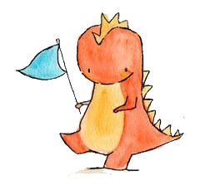
- Man – gát:
Người điều khiển voi

Slide 24
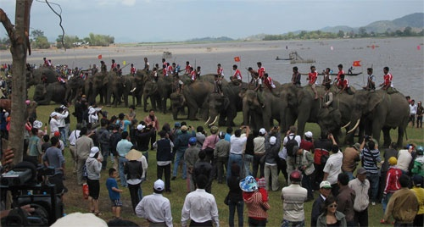
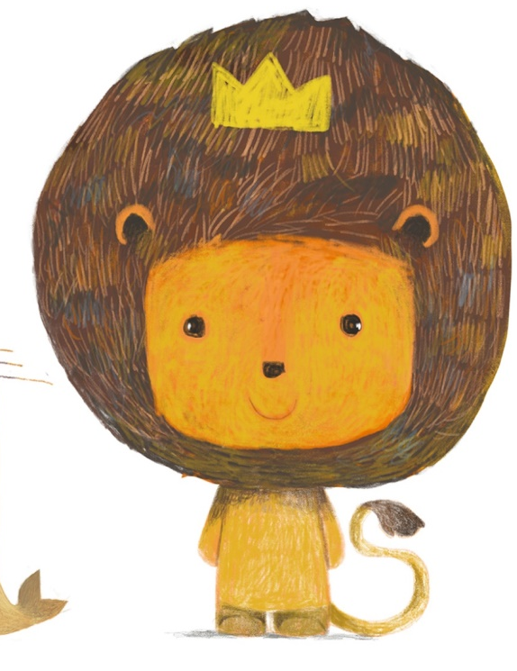
- Cổ vũ:
khuyến khích, động viên cho hăng hái hơn.

Slide 25
TÌM HIỂU BÀI

Slide 26


Câu 1: Tìm những chi tiết tả công việc chuẩn bị cho cuộc đua?
Chiêng khua trống đánh vang lừng, voi đua từng tốp mười con dàn hàng ngang ở nơi xuất phát. Hai chàng man-gát điều khiển ngồi trên lưng voi. Họ ăn mặc đẹp, dáng vẻ rất bình tĩnh vì họ vốn là những người phi ngựa giỏi nhất.

Slide 27
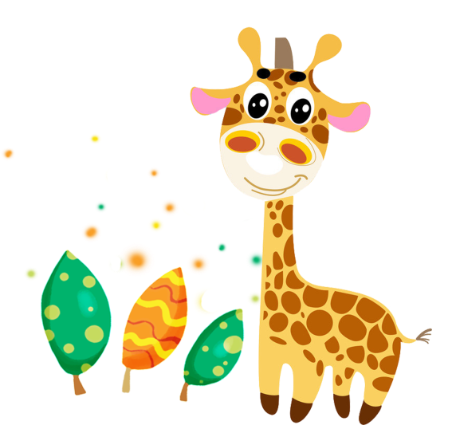
Câu 2: Cuộc đua diễn ra như thế nào?
Chiêng trống nổi lên, cả mười con voi lao đầu chạy , cả bầy hăng máu phóng như bay. Bụi cuốn mù mịt. Các chàng man-gát phải rất gan dạ và khéo léo điều khiển cho voi về trúng đích.

Slide 28
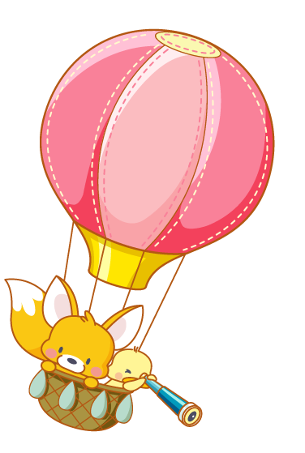
Câu 3: Voi đua có cử chỉ gì ngộ nghĩnh, dễ thương?
Những chú voi chạy đến đích trước tiên đều ghìm đà, huơ vòi chào những khán giả đã nhiệt liệt cổ vũ, khen ngợi chúng.

Slide 29


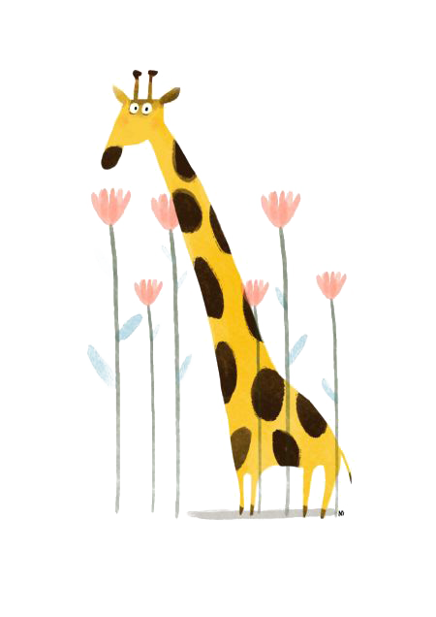
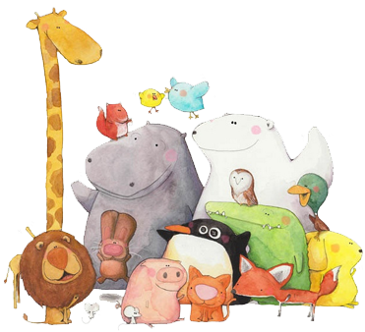
Nội dung:
Bài văn tả và kể lại hội đua voi ở Tây Nguyên rất độc đáo, thú vị này.
https://www.freeppt7.com

Slide 30
Luyện đọc lại
Hội đua voi ở Tây Nguyên
Trường đua voi là một đường rộng phẳng lì, dài hơn năm cây số. Chiêng khua trống đánh vang lừng. Voi đua từng tốp mười con dàn hàng ngang ở nơi xuất phát. Trên mỗi con voi, ngồi hai chàng man- gát. Người ngồi phía cổ có vuông vải đỏ thắm ở ngực. Người ngồi trên lưng mặc áo xanh da trời. Trông họ rất bình tĩnh vì họ thường là những người phi ngựa giởi nhất.

Slide 31

Một số lễ hội ở nước ta

Slide 32
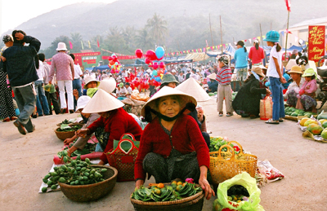
Lễ hội chợ Gò
Tổ chức vào ngày mùng 1 tết Âm lịch ở thôn Phong Thạnh, thị trấn Tuy Phước, huyện Tuy Phước.Đây chủ yếu là họp chợ, mua bán đầu năm lấy may mắn cho cả năm.

Slide 33
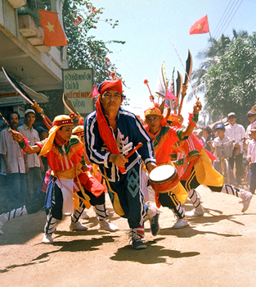
Lễ hội cầu ngư
Lễ hội diễn ra trong thời gian 03 ngày đêm. Ngày đầu tiên diễn ra nghi thức lễ cúng trần thiết bài vị, rồi tiến hành nghi lễ nghinh thần, lễ an thần. Ngày thứ hai diễn ra nghi thức đại lễ tế thần. Ngày thứ ba là phần hội gồm có: Chèo bả trạo, hội xây chầu hát bội, hát dân ca và các trò chơi dân gian của ngư dân miền biển, phần này có sự đan xen trong thời gian hành lễ ở ngày đầu tiên và ngày thứ hai.

Slide 34
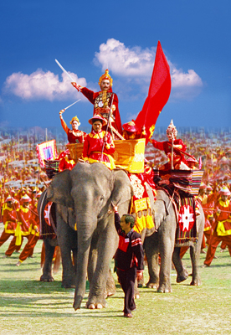
Lễ hội Đống Đa -Tây Sơn
Đây là lễ hội lớn để tưởng nhớ các thủ lĩnh của phong trào Tây Sơn, đặc biệt là người anh hùng áo vải Quang Trung
– Nguyễn Huệ và kỷ niệm chiến thắng Ngọc Hồi - Đống Đa (năm 1789).

Slide 35
CỦNG CỐ - DẶN DÒ
- Về nhà đọc lại bài .
- Xem trước bài: “Sự tích lễ hội Chử Đồng Tử”.

Slide 36
Tiết học đến đây là kết thúc
Chúc các em học sinh
học giỏi, chăm ngoan

